Slide 1

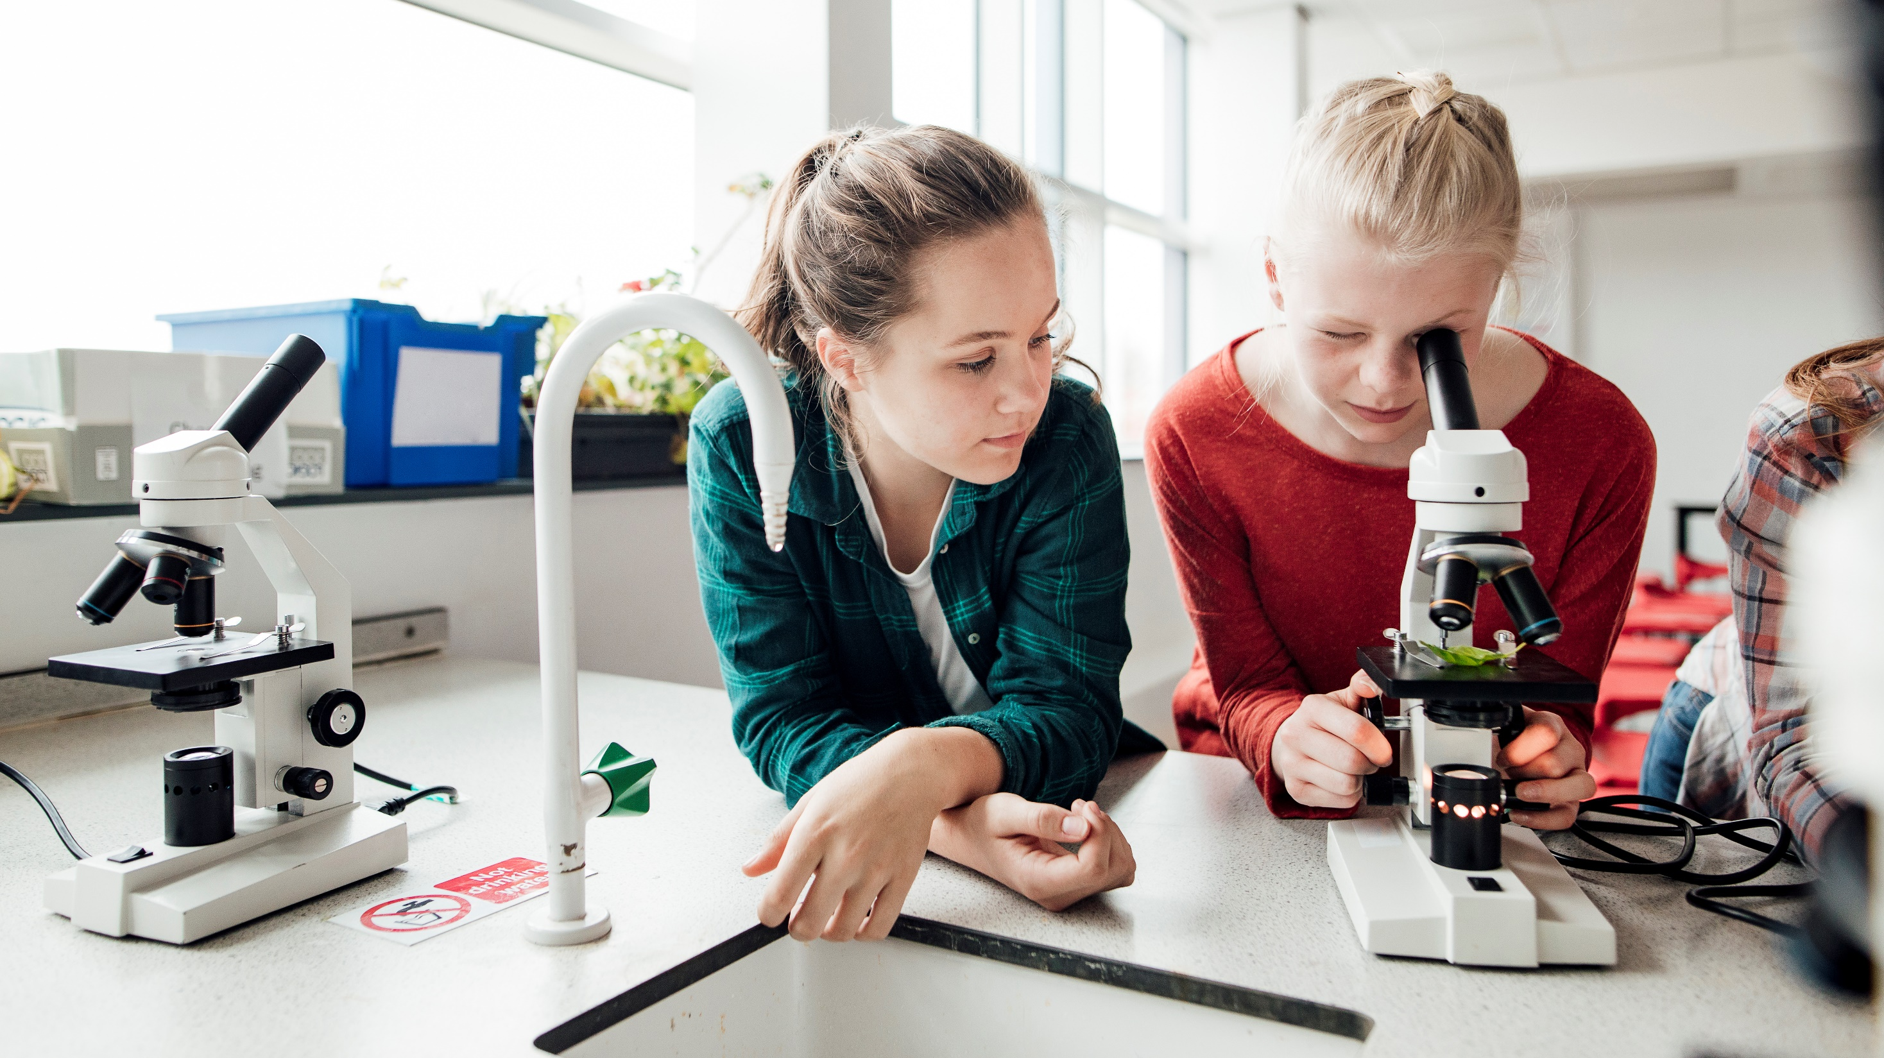
Campus Sarganserland
Ein Standortvorteil für die ganze Region Sarganserland-Werdenberg

Slide 2
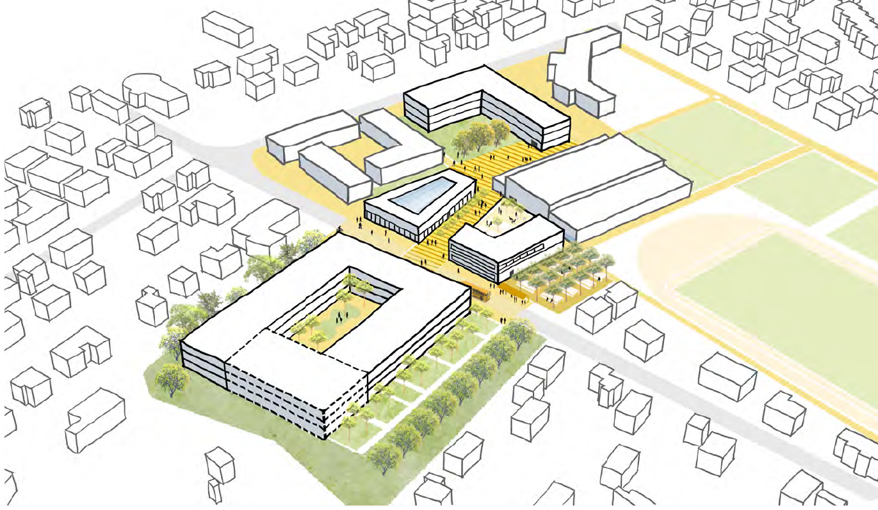
Campus Sarganserland
Gemeinsamer Bildungscampus mit Kompetenzen für gymnasiale und berufliche Bildung

Slide 3




Campus Sarganserland
Nutzung von Synergien
Infrastruktur
Betriebswirtschaft
Pädagogik

Slide 4
Campus Sarganserland
Chance
Schul-Branding „Bildungscampus“ nach aussen erwirkt eine höhere Wahrnehmung bei Organisationen und Wirtschaft.
Lehrpersonen können teilweise in beiden Einrichtungen unterrichten. Dies erlaubt mit grösseren Unterrichts-Pensen zu agieren. In einigen Fachbereichen sind gemeinsame Fachschaften denkbar → Wissenstransfer und Know-how-Bündelung.
Die Bildung von interdisziplinären Teams ist möglich. Z. B. Kenntnisvermittlung im Bereich Digitalisierung, Entrepreneurship, Robotik, Computational Thinking, Industrie 4.0 etc.
Die enge Kooperation von Gymnasium und Berufsschule steigert die Kompetenz als Ansprechpartner gegenüber Dritten wie Berufswelt, Wirtschaft, Uni, Fachhochschulen, ETH.

Slide 5
Campus Sarganserland
Chance
Pädagogische Durchlässigkeit auf Sekundarstufe II als zentrales Element. Innovationen und künftige Bildungsangebote können schneller und konzentrierter umgesetzt werden.
Steigerung der Attraktivität als Arbeitgeber und spannendere Aufgaben für die Lehrpersonen.
Aufhebung von verwaltungsorganisatorischen Doppelspurigkeiten, z. B. durch Zusammenführung der Zentralen Dienste mit gleichen Aufgaben zu einer Verwaltung mit sinnvoll organisierten Zuständigkeitsbereichen.
Neuartige Unterrichtskonzeption dankbar. Gewisse Fächer können inhaltlich an beiden Bildungseinrichtungen angeboten werden.

Slide 6
Campus Sarganserland
Chance
Ressourcenoptimierte Organisationsform und Infrastruktur, angepasstes minimales Raumangebot. Finanzielle Optimierungen in den Bereichen Führung, Verwaltung, Facility Management , Mensa,
Mediathek, IT.
Campusplatz als Begegnungszone, Pizolstrasse, Innenhof und Mensa als Abfolge attraktiver Freiräume. Campus als öffentlicher Begegnungsort.
Mögliches Wachstum des Campus im Bereich der bestehenden Flächen. Wachstum auf «grüner Wiese» im Wildriet, u.a. für Sportflächen, Campusgebäude, Wohnen, Freizeit. Abgestimmte gemeinsame Planung und Raumsicherung für künftige Erschliessung des Campus.
Kosteneinsparungen durch Nutzung planerischer, baulicher, räumlicher, betrieblicher und personeller Synergien. Synergien mit Drittnutzern
(Mensa, Bibliothek, Aula).

Slide 7
Campus Sarganserland
Risiko
- Autonomie-Verlust der beiden Schulen.
- Kulturelle Unterschiede Gymnasium und Berufsfachschule erschweren Realisation.
- Bildungscampus wird bei Lehrpersonen etc. nicht als Mehrwertgenerator erkannt.
- Prestigedenken bei Lehrpersonen.
- Verlustängste beim Personal bei einer Organisationsstruktur und neuen Prozessen.
Politische Interventionen verhindern Bildungscampus.
Sicherstellung Ressourcen in der Übergangsphase und Berücksichtigung der Heterogenität.

Slide 8
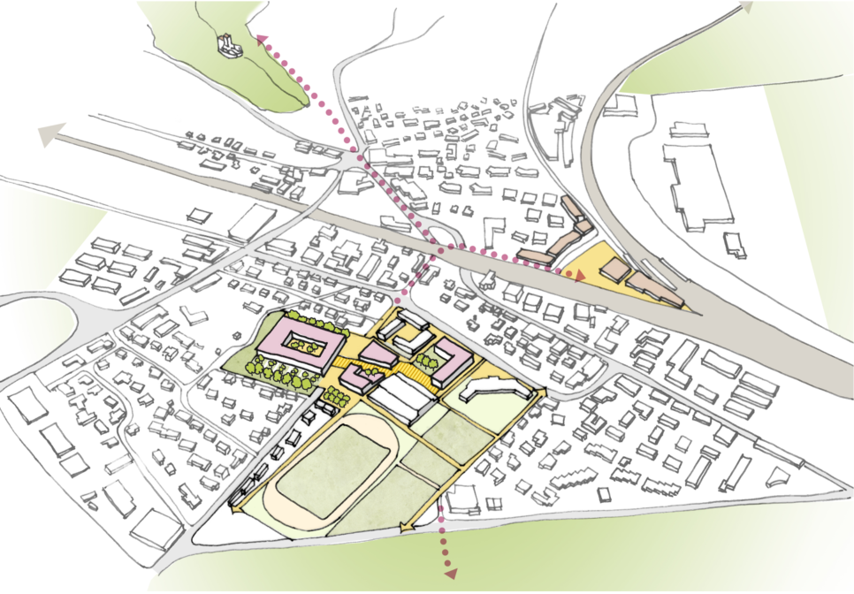
Campus Sarganserland
Mobilität und Vernetzung
Durch die gute Erschliessung mit dem ÖV und dem MIV (Autobahn) ist die Mobilität und die Vernetzung optimal gewährt. Hinzu kommen die Entwicklungs-möglichkeiten auf dem Gemeindegebiet Mels «Wildriet».
Gemeinde Sargans
Gemeinde Mels

Slide 9
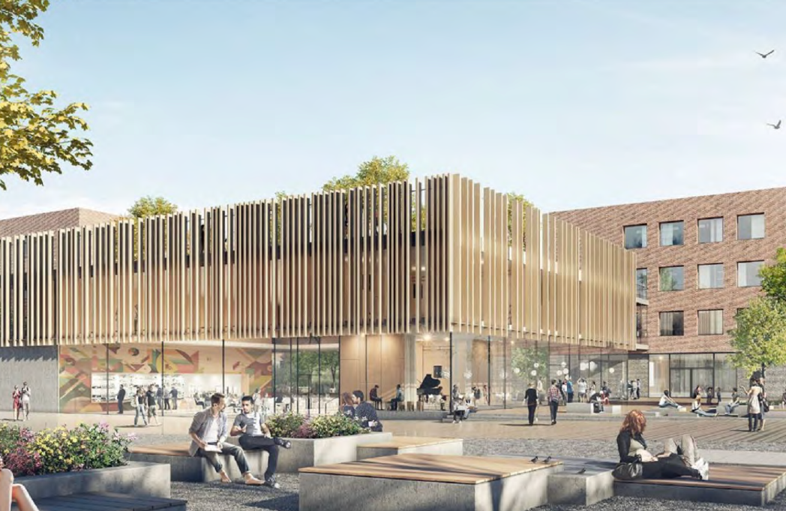
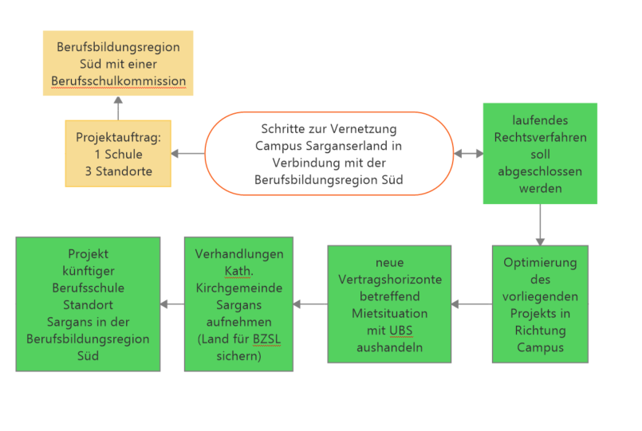
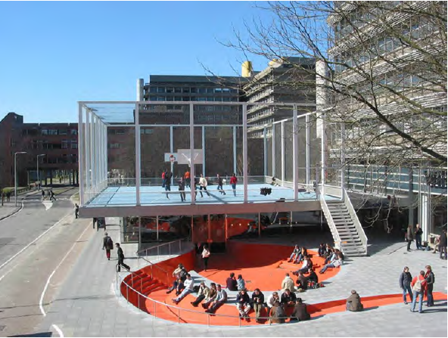
Campus Meilensteine

Slide 10
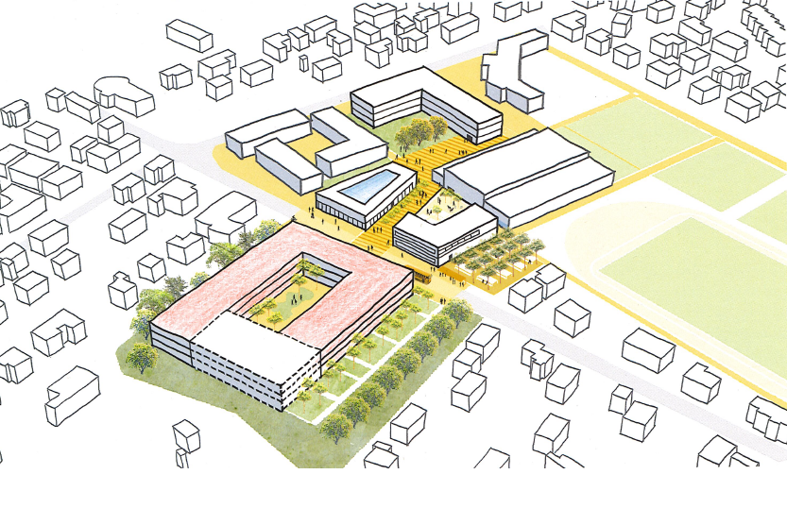
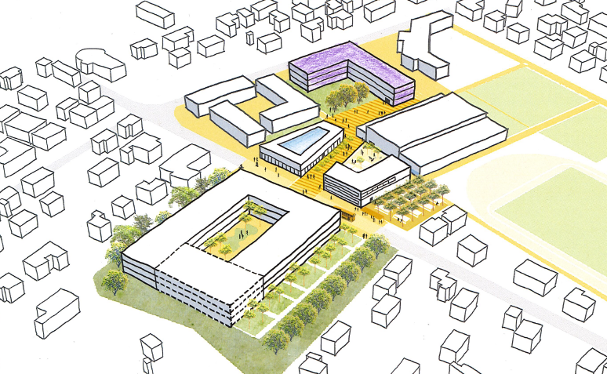
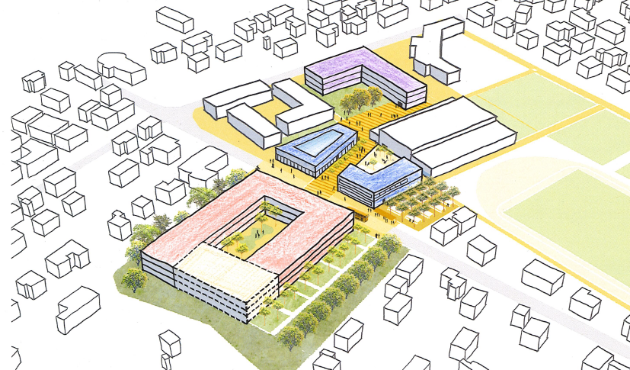
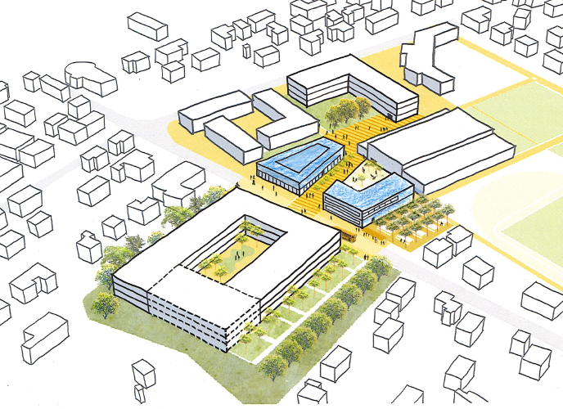
Campus Entwicklungsetappen
Schritt 1:
Realisierung Kantonsschule (optimiertes Projekt)
Schritt 3:
Projekt Berufsbildungsregion Süd Standort Sargans
Schritt 4:
Campus Sarganserland mit Erweiterungs-möglichkeiten
Schritt 2:
Bau Teilbereiche Aula, Mensa, Bibliothek

Slide 11
Campus Sarganserland als Ideale
Stärkung zur Bildungsregion süd
Bildungsregion Süd
bzb
BZSL
Kanti
NTB

Slide 12
Vielen
Dank
Gemeinsam sind wir stark!
die Region Sarganserland-Werdenberg

